Slide 4
التهيئة:
ماذا أعرف؟ | ماذا أريد أن أعرف؟ | ماذا تعلمت؟

Slide 5
تقويم المعرفة السابقة:
كيف تعرف أن الشيء جسم صلب؟
ما الكلمات التي تستخدم لوصف الأشياء الصلبة؟
ما بعض خواص المواد الصلبة؟

Slide 8
المواد الصلبة

Slide 9
الأهداف:
يقارن بين خواص بعض المواد الصلبة.
يستخدم طرائق مختلفة لقياس المواد الصلبة.

Slide 10
ما المادة الصلبة؟
المادة الصلبة هي مادة لها شكل محدد خاص بها.

Slide 11
استنتجي خواص المواد الصلبة في العرض التالي ؟
المواد الصلبة مثل بقية المواد فبعضها ينثني وبعضها الاخر يتكسر عند ثنيه وبعضها يطفو على الماء وبعضها يغوص في الماء.

Slide 12
مم تتكون المواد الصلبة ؟
تتكون من مواد مختلفة فالحديد والأخشاب والمواد البلاستيكية كلها مواد قاسية وقد تكون المواد الصلبة ناعمة أو خشنة الملمس.

Slide 13
استنتجي خواص المادة الصلبة التي أمامك ؟

Slide 16
أوجدي الخطأ في العبارة التالية ؟
استراتيجية أوجد الخطأ + ورقة الدقيقة الواحدة

Slide 17
عصف ذهني
يوجد في حياتنا العديد من المواد الصلبة اذكريها؟

Slide 18
كيف نقيس الأجسام الصلبة؟
نقيس الأجسام الصلبة بإستخدام أدوات تسمى أدوات القياس.
كيف نستخدم المسطرة لقياس الأجسام الصلبة؟
نستخدمها لقياس طول الجسم وعرضه وارتفاعه.المساطر تقيس الطول بوحدة السنتمتر.
كيف نستخدم الميزان لقياس الأجسام الصلبة؟
نستخدمه لقياس كتلة الجسم

Slide 19
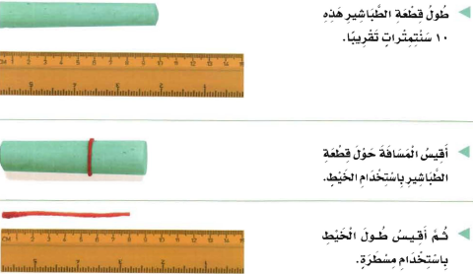
ويمكن قياس الجسم بطرائق مختلفة فمثلا يمكن قياس كتلة قطعة من الطباشير وقياس عرضها.

Slide 20
افتحي الكتاب ص54لنقرأ الصورة

Slide 21
التقويم النهائي
طالبتي العزيزة استمعي لمقطع الفيديو جيدا

Slide 22
اكتبي في اللوحة المواد الصلبة التي رأيتيها في الفيديو؟
( استراتيجية أصدقاء الساعة)

Slide 23
ماذا تعلمت في درس اليوم؟

Slide 24
لا أنسى حل الواجب

